Slide 1

Адресация в компьютерных сетях

Slide 2
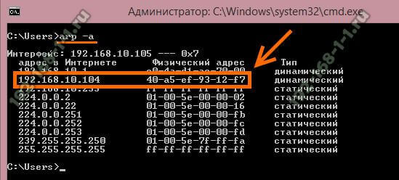
MAC-адрес
MAC-адрес - уникальный идентификатор, присваиваемый каждой единице активного оборудования или некоторым их интерфейсам в компьютерных сетях Ethernet.
В широковещательных сетях MAC-адрес позволяет уникально идентифицировать каждый узел сети и доставлять данные только этому узлу. Таким образом, MAC-адреса формируют основу сетей на канальном уровне модели OSI, которую используют протоколы более высокого уровня. Для преобразования MAC-адресов в адреса сетевого уровня и обратно применяются специальные протоколы (ARP и RARP в сетях IPv4, и NDP в сетях на основе IPv6).

Slide 3
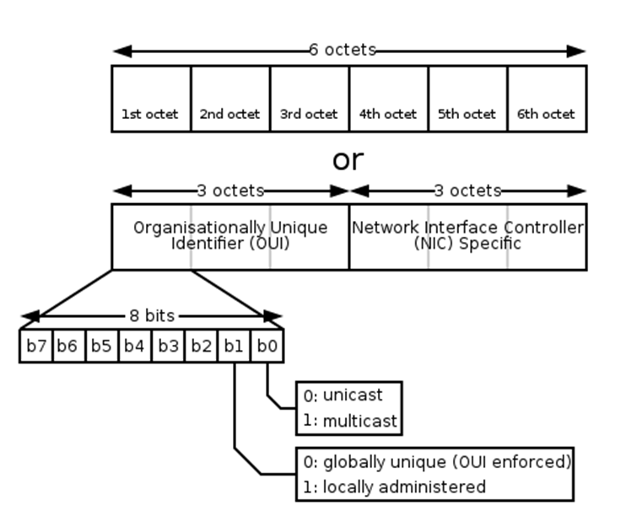
Структура MAC-адреса
Стандарты IEEE определяют 48-разрядный (6 октетов) MAC-адрес, который разделён на четыре части.
Первые 3 октета (в порядке их передачи по сети; старшие 3 октета, если рассматривать их в традиционной бит-реверсной шестнадцатеричной записи MAC-адресов) содержат 24-битный уникальный идентификатор организации (OUI), или код MFG, который производитель получает в IEEE. При этом, в самом первом октете используются только 6 старших разрядов, а два младших имеют специальное назначение:
Нулевой бит - указывает: для одиночного (0) или группового (1) адресата предназначен кадр;
Первый бит - указывает, является ли MAC-адрес глобально (0) или локально (1) администрируемым.
Следующие три октета - выбираются изготовителем для каждого экземпляра устройства (за исключением сетей системной сетевой архитектуры SNA).

Slide 4
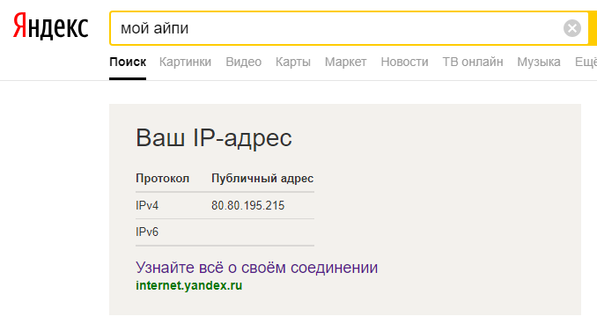
IP-адрес
IP-адрес - это адрес, используемый узлом на сетевом уровне. Он имеет иерархическую структуру. Примером будет номер обычного телефона - +74951234567. Первой цифрой идет +7. Это говорит о том, что номер принадлежит зоне РФ. Далее следует 495. Это код Москвы. И последние 7 цифр мы взяли случайными. Эти цифры закреплены за районной зоной. Как видите, здесь наблюдается четкая иерархия. То есть, по номеру можно понять какой стране, зоне он принадлежит. IP-адреса придерживаются аналогично строгой иерархии. Контролирует их организация IANA (Администрация адресного пространства Интернет).

Slide 5
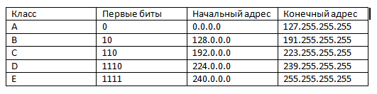
Классовая адресация
Выше мы говорили о структуре телефонных номеров и их иерархии. И вот на заре рождения Интернета в том представлении, в каком мы его привыкли видеть, возник вопрос. Он заключался в том, что IP-адреса нужно как-то сгруппировать и контролировать выдачу. Решением было разделить всё пространство IP-адресов на классы. Это решение получило название классовая адресация (Classful).
Пространство было поделено на 5 классов. Каждому классу был назначен блок адресов.

Slide 6
Класс А
В чем суть класса А. Первый октет, то есть 8 бит, остаются за адресом сети, а 3 последних октета назначаются хостам. По структуре записи она аналогична записи IP-адреса. Отличие маски от IP-адресов в том, что 0 и 1 не могут чередоваться. Сначала идут 1, а потом 0. Например, возьмем адрес 44.58.63.132. Мы знаем, что у класса A первый октет отдается под адрес сети. То есть «44» — это адрес сети, а «58.63.132» — это адрес хоста.

Slide 7
Класс В
Этому классу был дан блок поменьше. И адреса из этого блока предназначались для сетей средних масштабов. 2 октета отданы под адрес сети, и 2 — под адрес хостов. Маска у B класса — 255.255.0.0. Первые биты строго 10. А остальные меняются. Перейдем к примеру: 172.16.105.32. Два первых октета под адрес сети — «172.16». А 3-ий и 4-ый под адрес хоста — «105.32».

Slide 8

Класс C
Этот класс обделили адресами и дали ему самый маленький блок. Он был предназначен для мелких сетей. Зато этот класс отдавал целых 3 октета под адрес сети и только 1 октет — под хосты. Маска у него — 255.255.255.0. Первые биты 110. На примере это выглядит так — 192.168.1.5. Адрес сети «192.168.1», а адрес хоста «5».

Slide 9
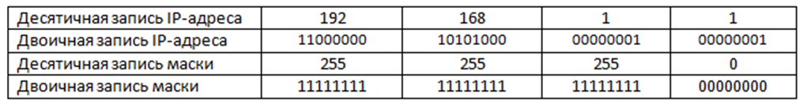
Маски
Например, у вас есть маленький офис, и вам нужен блок IP-адресов. Никто не будет выдавать все адреса класса C. А дадут только его кусок. Например, 192.168.1.0 с маской 255.255.255.0. Так вот эта маска и будет определять вашу границу. Мы уже говорили, что октет варьируется в значении от 0 до 255. Вот этот 4 октет полностью в вашем распоряжении. За исключением первого адреса и последнего, то есть 0 и 255 в данном случае.

Slide 10
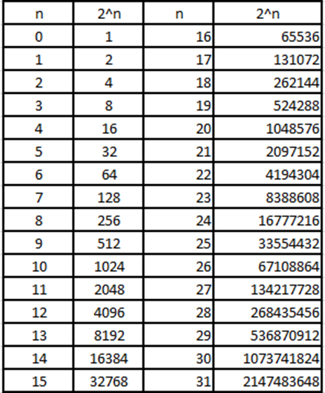
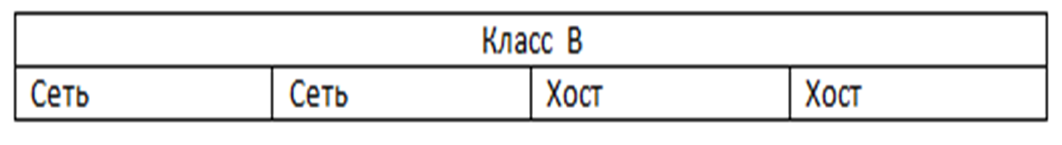
Пример решения задач
Записать маску для проекта: сеть 172.16.0.0. 250 подсетей и 220 хостов.
Путем логических размышлений понимаем, что это адрес класса B. А значит его N (кол-во битов сети) = 16. Значит на хосты выделено тоже 16 бит. Вспоминаем условия задачи. Нужно создать 250 подсетей.
Теперь нужно взять такое кол-во бит, чтобы хватило для 250 подсетей, однако оставляло достаточное кол-во под биты для хоста. Смотрим на таблицу слева. Если взять 8 бит, то получим 256. 256>250, следовательно попадаем под условие.
Выяснили, что S надо выделить не меньше 8 бит. Теперь посмотрим, что осталось под хосты.
Если N + S + H = 32 => H = 32 — (N + S) => H = 32 — (16 + 8) = 8. Смотрим на таблицу слева (или возводим 2 в 8 степень в уме) и получаем число 256.
Отнимаем 2 (адрес сети и широковещательный адрес) и получаем 254 адреса. Нам нужно 220, а значит под условие мы попадаем причем с большим запасом.
В итоге, так как имеем 8 бит, то получаем 24 (N+S=16+8). Таким образом, маска данного IP-адреса – 255.255.255.0.

